Slide 1

Estudio de Índice Delictivo
JUNIO 2016
Unidad de Análisis
2016

Slide 2
ÍNDICE GENERAL
Junio 2016
Durante el mes de Junio de 2016, se presentaron 171 eventos referentes al Índice Delictivo en la ciudad, 06 eventos menos que el mes de Mayo de 2016.

Slide 3
LLAMADAS ATENDIDAS
A través de la línea de Atención Ciudadana
Junio 2016

Slide 4
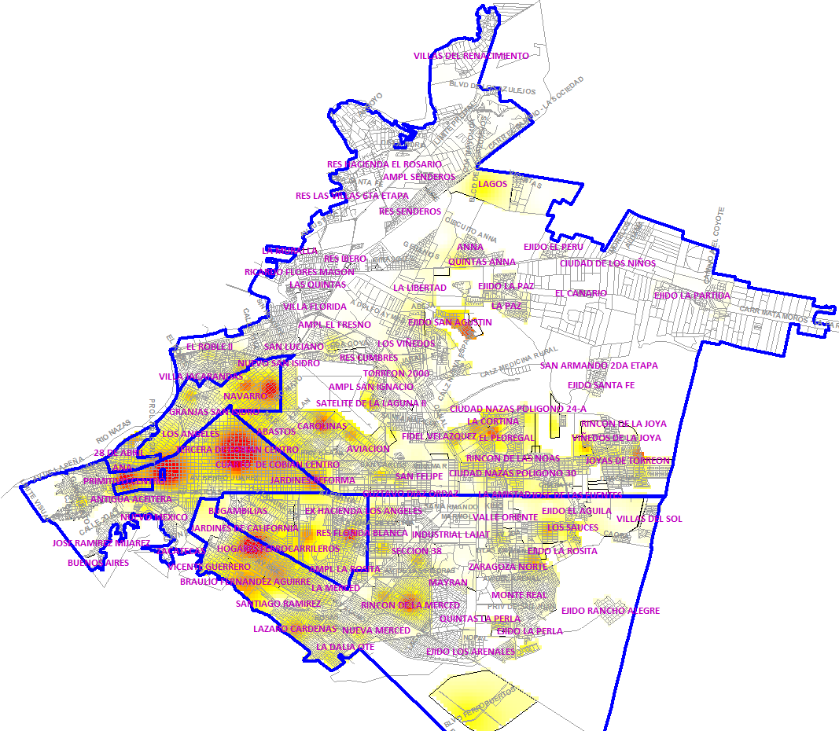
ZONAS CONFLICTIVAS
GENERAL
Junio 2016
ROBO A CASA HABITACIÓN Y ROBO A LOCAL COMERCIAL
ROBO A LOCAL COMERCIAL
ROBO A LOCAL COMERCIAL CON VIOLENCIA, ROBO A LOCAL COMERCIAL Y ROBO A CASA HABITACIÓN

Slide 5
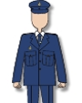
ESTADO DE FUERZA
Junio 2016
691 ELEMENTOS
LOS 691 ELEMENTOS QUE CONFORMAN LA D.G.S.P.M
SE ENCUENTRAN EVAUADOS Y APROBADOS POR EL CENTRO DE CONTROL Y CONFIANZA
DEL ESTADO DE COAHUILA DE ZARAGOZA.

Slide 6
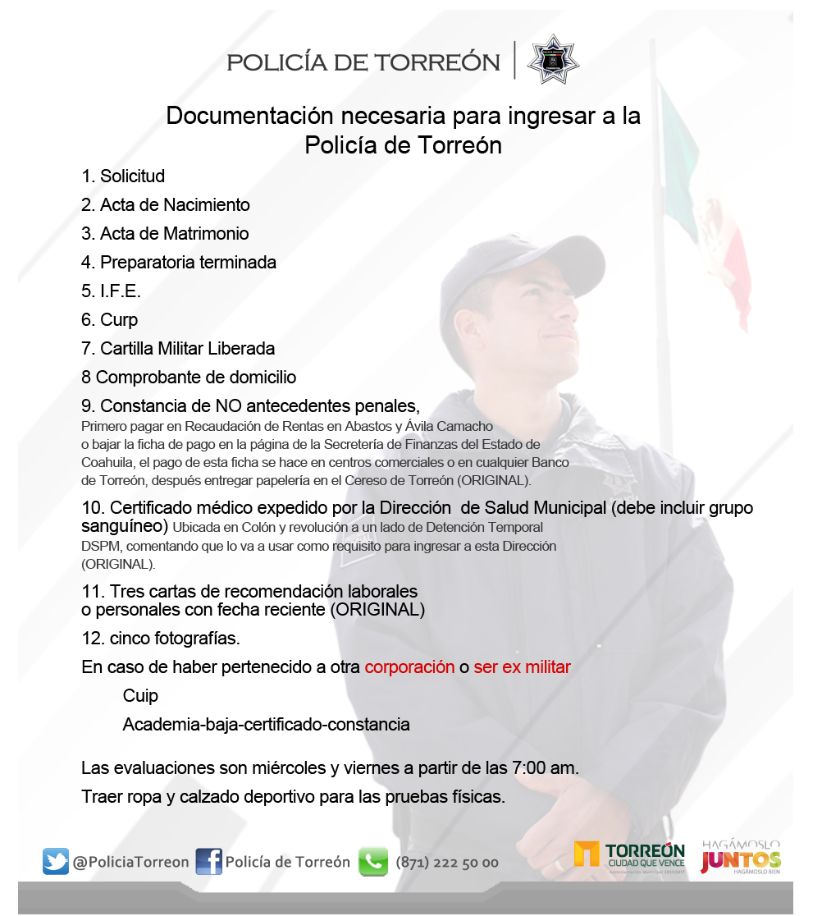
PROGRAMA DE CONTRATACION

